Slide 1
SOFTWARE DI BASE
Jacopo Caretti

Slide 2
Software di base
Driver
Firmware
Programmi applicativi

Slide 3
Software di base:Software e’ un termine generico che definisce programmi e procedure utilizzati per far eseguire al computer un determinato compito.

Slide 4
Driver:In informatica, è detto driver l'insieme di procedure, spesso scritte in assembly, che permette ad un sistema operativo di pilotare un dispositivo hardware Il driver permette al sistema operativo di utilizzare l'hardware senza sapere come esso funzioni, ma dialogandoci attraverso un'interfaccia standard, i registri del controllare della periferica, che astrae dall‘implementazione dell'hardware e che ne considera solo il funzionamento logico. In questo modo hardware diverso costruito da produttori diversi può essere utilizzato in modo intercambiabile.

Slide 5
Il firmware è un programma, inteso come sequenza di istruzioni, integrato direttamente in un componente elettronico nel senso più vasto del termine. Lo scopo del programma è quello di avviare il componente stesso e consentirgli di interagire con altri componenti tramite l'implementazione di protocolli di comunicazione o interfacce di programmazione.

Slide 6
Il software è l'informazione o le informazioni utilizzate da uno o più sistemi informatici e memorizzate su uno o più supporti informatici. Tali informazioni possono essere quindi rappresentate da uno o più programmi, oppure da uno o più dati, oppure da una combinazione delle due.

Slide 7
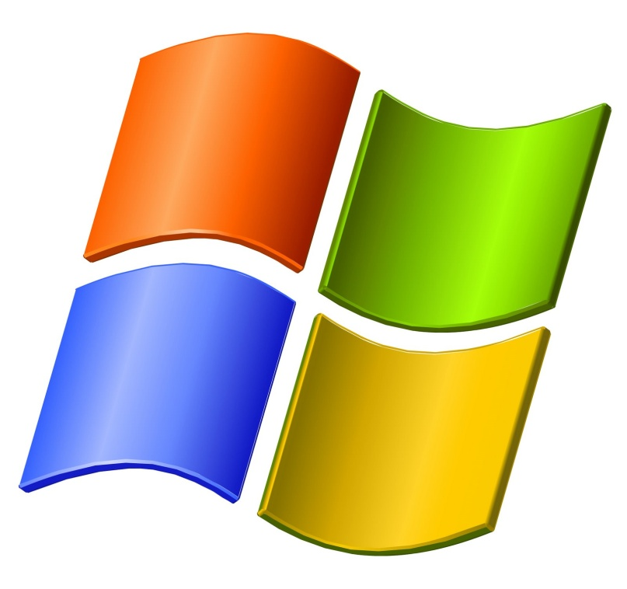
La Microsoft Corporation, comunemente conosciuta come Microsoft, è una delle più importanti aziende d'informatica del mondo, ed anche una delle più grandi aziende con una capitalizzazione azionaria superiore ai 220 miliardi di dollari. Ha sede a Redmond nello stato di Washington.

Slide 8
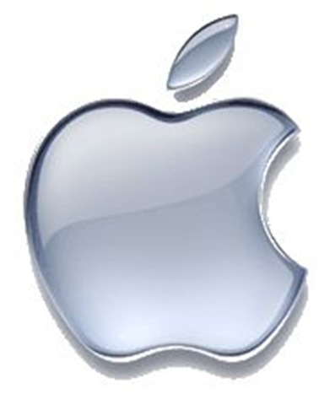
Apple Inc,più comunemente conosciuta come Apple, è un'azienda informatica statunitense che produce sistemi operativi, computer e dispositivi multimediali con sede a Cupertino, Silicon Valley. Fondata nel 1976 e conosciuta in tutto il mondo dai primi anni ottanta grazie alla vasta gamma di computer Macintosh, attualmente il suo nome è associato anche al lettore di musica digitale iPod, al negozio di musica online iTunes Store, all'iPhone e al tablet iPad. Nel corso del tempo Apple ha introdotto presso il grande pubblico numerose innovazioni nel campo dell'alta tecnologia e del design applicate ai prodotti informatici.

Slide 9

Linux è una famiglia di sistemi operativi di tipo Unix-like aventi la caratteristica comune di utilizzare come nucleo il kernel Linux. Molte importanti società come: IBM, Sun Microsystems, Hewlett-Packard, Red Hat, Canonical e Novell hanno sviluppato e sviluppano un sistema Linux. Grazie alla portabilità del kernel Linux sono stati sviluppati sistemi operativi Linux per un'ampia gamma di computer, dai personal computer, ai cellulari, dai tablet computer e console, ai mainframe e ai supercomputer ed esistono sistemi Linux installabili anche come server.

Slide 10

Unix (registrato ufficialmente come UNIX) è un sistema operativo portabile per computer inizialmente sviluppato da un gruppo di ricerca dei laboratori AT&T e Bell Laboratories, nel quale figurarono sulle prime anche Ken Thompson e Dennis Ritchie.

